Slide 1
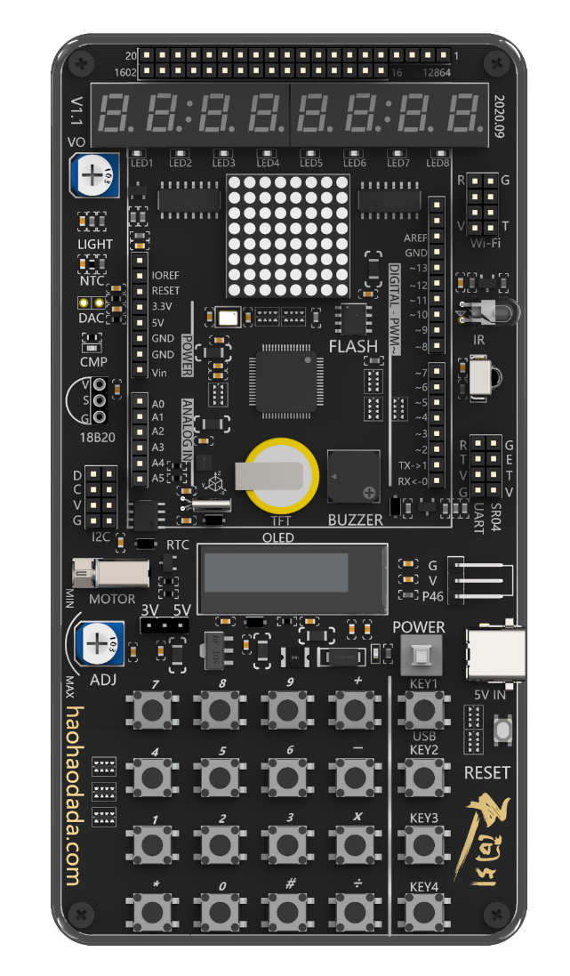
基于STC8H8K64U芯片的天问51图形化课程
ADC的使用
天问51
单片机

Slide 2
1
什么是ADC
2
ADC的时钟频率和位数
目 录
3
指令学习
CONTENTS
4
程序实现

Slide 3
01
什么是ADC
章节
PART
ADC是将模拟信号转换成数字信号，方便计算机去处理，主要用于测量电压。STC8H8K64U 系列单片机内部集成了一个 12 位高速 A/D 转换器。

Slide 4
ADC的时钟频率和位数
02
章节
PART
ADC 的时钟频率为系统频率 2 分频再经过用户设置的分频系数进行再次分频（ADC的时钟频率范围为 SYSclk/2/1～SYSclk/2/16）。
ADC的位数，如果 10 位 AD，采样值范围为 0-1023；12 位 AD，采样值范围为 0-4095；根据具体需求进行选择

Slide 5
03
指令学习
章节
PART

Slide 6
初始化指令学习
在ADC类别指令中，用于给ADC进行初始化，设置引脚、时钟分频、输出值位数。常用以下
8位：0~255
10位：0~1023
12位：0~4095

Slide 7

读入ADC值指令
在ADC类别指令中，用于读入ADC的值，根据需求选择对应引脚

Slide 8
04
程序实现
章节
PART
  3个板载模拟量输出传感器
  电路图
  程序实现

Slide 9

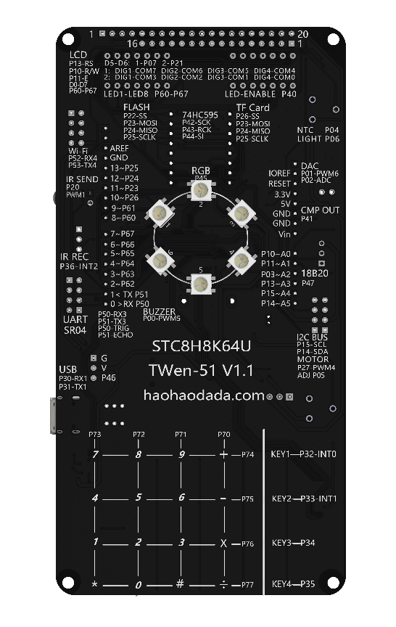

板载模拟量输出传感器
基于STC8H8K64U芯片的天问51板载了3个模拟量输出的传感器，分别是电位器、光敏、NTC热敏电阻
NTC热敏电阻P04
LIGHT光敏P06
光敏LIGHT
NTC热敏电阻
ADJ电位器P05
电位器ADJ

Slide 10
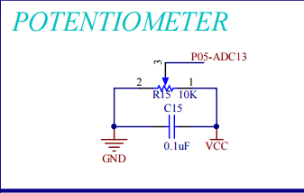
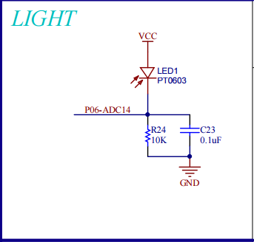
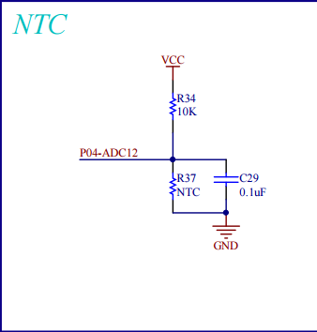
电路图
电位器
光敏
NTC热敏电阻
电位器、光敏、NTC热敏分别通过调节旋钮、光线变化、温度变化引起电阻变化，从而电压跟着变化，我们可以通过ADC采样获取电压值。

Slide 11
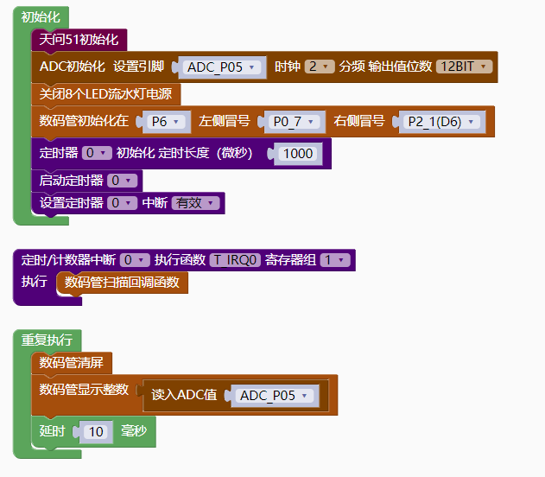
程序实现---数码管显示电位器数值

Slide 12
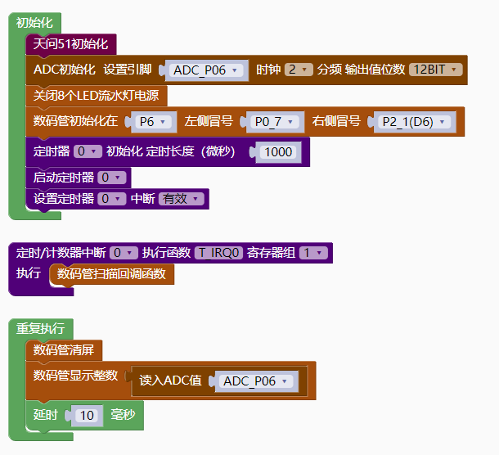
程序实现---数码管显示光敏数值

Slide 13
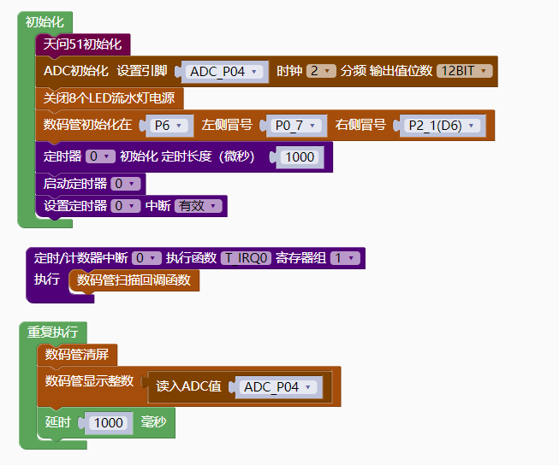
程序实现---数码管显示NTC热敏电阻数值

Slide 14
基于STC8H8K64U芯片的天问51图形化课程
—感谢您的聆听—
天问51
时间：X年XX月
单片机

